Slide 1
La Refundación de la universidad Nacional
Equipo 1 1°B
Areli Cadena Romero
Yesica Lizet López López
Andrea García García
Sandra Porillo Morales
La Revolución Mexicana y los Nuevos Proyectos Educativos.

Slide 2
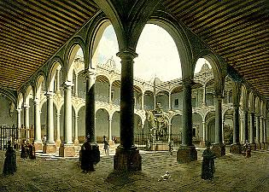
Antecedentess
-Durante la época colonial se formó la Universidad Real
-En 1865 fue suprimida por Maximiliano
-Durante el Periodo de Juárez se ratificó su clausura. (1867-1872)
-Se demolió el edificio durante el periodo de Juárez.

Slide 3
10 de febrero de 1881
Justo Sierra publicó un proyecto de la universidad. Este nuevo proyecto una Escuela de Altos Estudios, donde se desarrollaría la investigación del país.

Slide 4
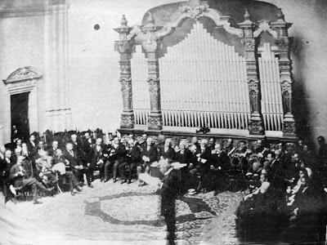
1881
En el Proyecto de Escuelas Nacionales, se incorporarían:
-La Nacional Preparatoria
-La Secundaria de Mujeres
-Bellas Artes
-Comercio
-Ingenieros
-Medicina
-Jurisprudencia
-Escuela Normal de Altos Estudios

Slide 5
1910
La universidad nacional se había fundado y en septiembre de ese mismo año, había desaparecido.

Slide 6
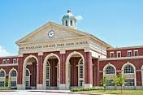
1910
La universidad abrió sus puertas con 4 escuelas: *Ingenieros.
*Jurisprudencia. *Medicina. *Escuela de altos estudios.
Notes:
q

Slide 7
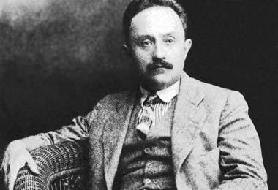
1920
Vasconcelos asumió la rectoría de la Universidad Nacional a principios de junio del mismo año

Slide 8
Vasconcelos asumió el reto de convertir esta institución que se encontraba en pleno “desastre”, en una que “trabajar por el pueblo” y sellara un “pacto con la revolución”.

Slide 9
Los logros del rector Vasconcelos fueron:
El diseño de la futura secretaria de educación pública.
La reintegración de la Escuela Nacional preparatoria y su alianza con el régimen revolucionario.

Slide 10
En la segunda década del siglo XX se inició un proceso de institucionalización.
Prueba de ello fue la creación de la SEP que vino a sustituir a la Secretaría de Instrucción Pública y de las Bellas Artes.

Slide 11
La nueva Secretaría sustituyó a la vieja fórmula positivista de instrucción por el concepto de la educación, realiza un concepto revolucionario de “educar”.

Slide 12
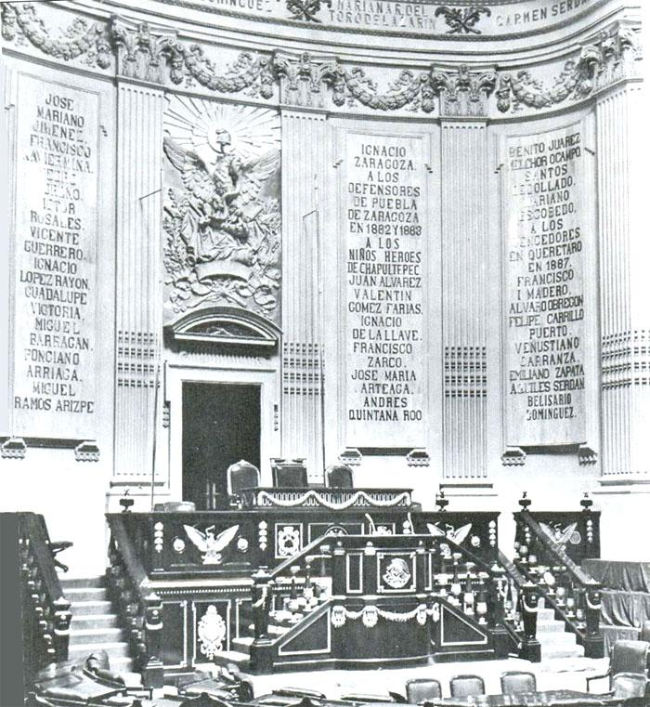
1921
La Cámara de Diputados discutió el proyecto presentado por Vasconcelos para la creación de la SEP, dicha propuesta pretende institucionalizar la educación federal en México.

Slide 13
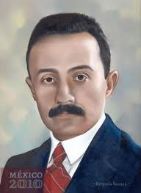
22 de octubre de 1921
José Vasconcelos llegó como secretario de educación.

